Slide 1
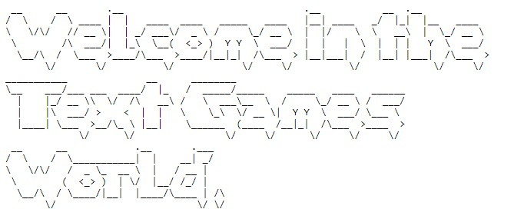

Slide 2
Perchè, programmare Text games (Ascii games).
Sono dei classici.
Sono divertenti da giocare e da programmare.
Sono programmabili con semplici risorse computazionali, quindi indipendenti da risorse complesse.
Tutti possono programmare un text game.
L’assensa della grafica da spazio alla fantasia del programmatore o giocatore.

Slide 3
Origini del text game.
Nascono a fine anni 70’, soprattutto come avventure testuali.
Esempi Zork, Lunar Lander, Rogue.
In Italia di grande successo è stato avventura nel castello di Enrico Colombini.

Slide 4
The Tower.
Gioco implementato in Python, con design creato tramite files testuali.
Gioco Fatto di stanze ed enigmi.
Obiettivo del gioco risolvere le stanze.

Slide 5
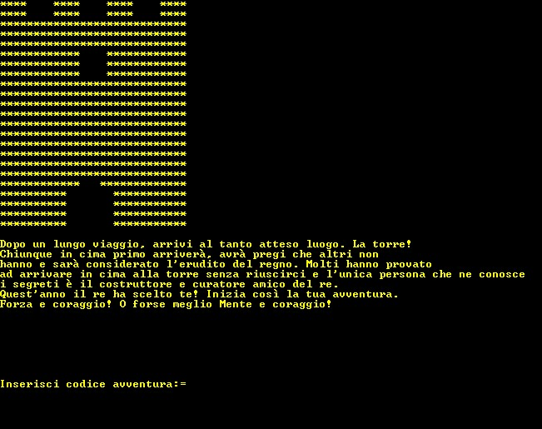
The Tower

Slide 6
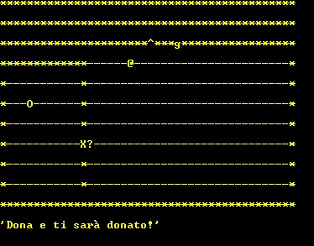
The Tower
Muovendo la
chiocciola, puoi interagire con gli elementi nella stanza: Oggetti, quesiti, cancelli...

Slide 7
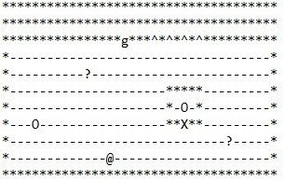
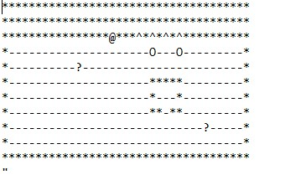
The Tower.
Gli schemi sono gestiti da file di testo, così come gli enigmi.

Slide 8
Dungeon and Wolves.
Gioco implementato in Python.
Si crea un labirinto in un file di testo.
Nel labirinto ci sono chiavi, cancelli e lupi.
Il gioco sta proprio nel programmare un A.I. (Stile anni 80) che riesca a uscire dal labirinto senza farsi mangiare dal/dai lupo/lupi. Ovviamente lo deve fare con i minori tentativi possibili.
Ogni chiave è universale ma monouso.
L’eroe ha una vista ed è consapevole solo di quello che vede (in realtà non del tutto consapevole).

Slide 9
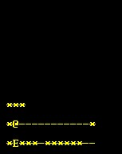
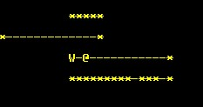
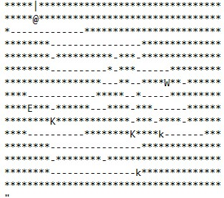
Dungeon and wolves.
Lo schema, ha un lupo due cancelli con due chiavi da prendere.
L’intelligenza programmata ha permesso all’eroe di uscire al sesto tentativo.
MA SI PUò PROGRAMMARE UNA A.I. MIGLIORE!!

Slide 10
.............
L’avventura non finisce QUI!!!!!!!

